Slide 1
Промышленный катализ в нефтепереработке
Основные этапы построения кинетических моделей
Лекция 6
emyu@tpu.ru
https://portal.tpu.ru/SHARED/e/EMYU/
https://telemost.yandex.ru/j/38374993923541
Лектор – к.т.н., доцент ОХИ Юрьев Е.М.

Slide 2
Основные этапы построения кинетических моделей

Slide 3


Основные этапы построения кинетических моделей
Основные особенности:
Итеративность процесса: апостериорный анализ модели позволяет выявить необходимость возврата к процедуре обработки данных (выбрана неподходящая модель, выявлена неоднозначность констант и т.п.);
Необходимо получить дополнительные, более информативные экспериментальные данные.
Эксперимент и обработка данных, желательно, проводятся разными специалистами без отрыва друг от друга;
Экспериментатору не следует после проведения большой серии экспериментов закрывать/демонтировать свою установку, и только после этого передавать свои данные специалисту по их обработке.
Априорный анализ
Эксперимент
НЕТ
Математическая обработка данных
Апостериорный анализ:
модель адекватна?
ДА
Конец
3

Slide 4
Основные этапы построения кинетических моделей
Априорный анализ (формулировка цели) включает в себя:
1. Выбор области параметров Т, Р.
2. Задание списка компонентов исходной смеси.
3. Синтез механизмов: составление вероятных наборов независимых стехиометрических реакций.
4. Термодинамический анализ, расчет констант равновесия.
5. Первичная гипотеза о виде уравнения скорости для каждой стехиометрической реакции W = f(у, К, Т, Р).
6. Определение оптимального плана эксперимента (полезно использовать методы численного моделирования).
Априорный анализ
Эксперимент
НЕТ
Математическая обработка данных
Апостериорный анализ:
модель адекватна?
ДА
Конец
4

Slide 5
Основные этапы построения кинетических моделей
Особенности априорного анализа:
Априорный анализ предполагает четкую формулировку цели.
Система определена списком химических компонентов, содержащихся в исходной смеси и ожидаемых в результате реакции, областью T, P и начальных составов, в которой предполагается проводить промышленный процесс.
Априорный анализ
Эксперимент
НЕТ
Математическая обработка данных
Апостериорный анализ:
модель адекватна?
ДА
Конец
5

Slide 6
Основные этапы построения кинетических моделей
Особенности априорного анализа:
3. Из всех брутто-реакций, протекание которых возможно в рассматриваемой системе (могут измеряться десятками!), необходимо составить частные, независимые наборы. В конкретный набор включаются только стехиометрически независимые реакции: «число независимых реакций равно числу молекулярных компонентов минус число химических элементов, из которых они построены (если они образуют атомную матрицу полного ранга)».
4. В дальнейшем, каждый из наборов независимых реакций рассматривается как самостоятельная гипотеза о брутто-механизме, и выбор между отдельными гипотезами решается в процессе идентификации модели.
Априорный анализ
Эксперимент
НЕТ
Математическая обработка данных
Апостериорный анализ:
модель адекватна?
ДА
Конец
6

Slide 7
Основные этапы построения кинетических моделей
Особенности априорного анализа:
5. Термодинамический анализ позволяет выявить список ожидаемых продуктов реакции при заданном составе исходных веществ, температуры и давления.
6. Вычисляются константы равновесия отдельных реакций как необходимые составные части уравнений скоростей.
7. Оптимальный план эксперимента определяется, желательно, методом численного моделирования, потому что эксперимент, как правило, является дорогостоящим (сырье, подготовка катализатора, трудозатраты для непрерывного процесса или для большого количества отдельных экспериментов).
Априорный анализ
Эксперимент
НЕТ
Математическая обработка данных
Апостериорный анализ:
модель адекватна?
ДА
Конец
7

Slide 8
Основные этапы построения кинетических моделей
Макрокинетический эксперимент
Выбор реактора зависит от конкретной цели исследователя, а также от специфики исследуемой реакционной системы.
1. Выбор типа кинетической установки:
— проточно-циркуляционный реактор;
— проточный реактор;
— реактор закрытого типа;
— комбинированные и др.
2. Нахождение условий протекания реакции в кинетической области.
3. Балансовый эксперимент, оценка воспроизводимости экспериментов, обнаружение «неидентифицируемых» побочных продуктов.
4. Сведение материальных балансов. Оценка погрешности.
5. Получение информативного массива экспериментальных данных.
Априорный анализ
Эксперимент
НЕТ
Математическая обработка данных
Апостериорный анализ:
модель адекватна?
ДА
Конец
8

Slide 9
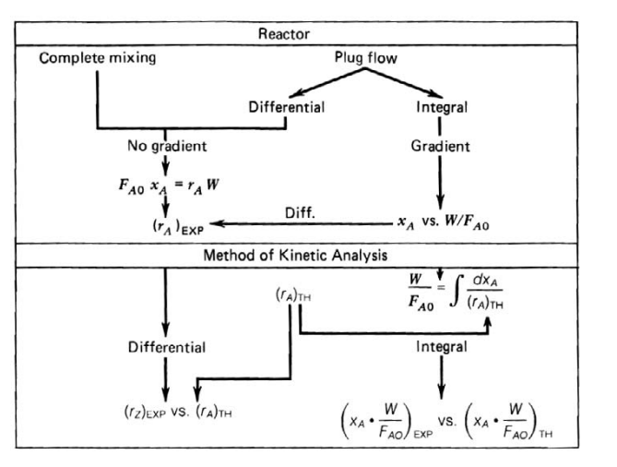
Основные этапы построения кинетических моделей
(согласно Froment G.F. Chemical Reactor Analysis and Design, 2010)
«Узкие» места кинетического исследования
1. Некоторые схемы реакций могут приводить к множественности стационарных состояний: для одного и того же состава газовой фазы выражение для скорости реакции не является единственным. Например, реакция может протекать только на одном типе центров, но, видимо, имеет более одной лимитирующей стадии, или реакция имеет более трех центров, одновременно участвующих хотя бы в одной из элементарных стадий.
2. Каталитическая поверхность однородна или нет?! Подход Хоугена-Уотсона является систематическим, но все же эмпирическим формализмом. Этот подход приводит к лучшему соответствию экспериментальных данных из-за большого числа параметров, но он не всегда способен отразить истинный механизм.
Классический пример реакции, в которой неоднородность поверхностных центров ощущается в кинетике, - синтез аммиака (Темкин, Пыжев, 1940).
Рисунок - Связь дифференциальных и интегральных методов кинетического анализа с дифференциальными и интегральными реакторами.
9
Notes:
Здесь следует отметить, что концепция определяющего скорость шага не является существенной характеристикой или ограничением уравнений скорости Хоугена-Уотсона. Обратите внимание, что раздел 2.3 начался без введения понятия определяющего скорость шага. Однако до сих пор существует очень мало кинетических исследований, в которых считалось необходимым применять более общий подход, за исключением нестационарного поведения. С другой стороны, существенной характеристикой подхода Хоугена-Уотсона является явный учет взаимодействия реагирующих компонентов с каталитической поверхностью.
Все еще существует сильное убеждение, что подход Хоугена-Уотсона является лишь систематическим, но все еще эмпирическим формализмом, приводящим к лучшему соответствию экспериментальным данным из-за увеличенного числа параметров, но неспособным отразить истинный механизм. Предположения, лежащие в основе уравнения Ленгмюра, часто вспоминались, но не всегда на основе убедительных данных. Прагматический подход, вероятно, более плодотворен в этом вопросе: теория Ленгмюра, примененная Хоугеном и Уотсоном, допускает структурированный подход к каталитической кинетике, и ее основные ограничения обычно приводят к отклонениям, которые незначительны по сравнению с неточностями, связанными с кинетическим экспериментом [Froment, 1987b]. Обоснованность подхода также обсуждается в статье Будара [1986].
Конечно, неоднородность каталитических поверхностей, выявленная данными по теплотам хемосорбции, является реальностью, но означает ли это, что реакция обязательно ощущает эту неоднородность — что реакция чувствительна к структуре? Это зависит от самой реакции, но также и от рабочих условий. Может быть, для протекания реакции требуется только один (или, возможно, два) атома металла или активных центра, но также рабочие условия приводят к поверхности, которая почти полностью покрыта видами, так что неоднородности больше не ощущаются. В таком случае использование уравнений скорости Хоугена-Уотсона, основанных на изотерме Ленгмюра, «… не только полезно, но и правильно. Во всех случаях их использование обеспечивает физическую интуицию, улучшаемые уравнения скорости и механистическое понимание, недостижимое с помощью эмпирических законов скорости» [Бударт, 1986]. С тех пор были опубликованы дополнительные подтверждения этой точки зрения.
Синтез аммиака классически упоминается как пример реакции, в которой неоднородность поверхностных центров ощущается в кинетике. Это основано на работе Темкина и Пыжева [1940], которые прибегли к изотерме Фрейндлиха вместо изотермы Ленгмюра при выводе своего уравнения скорости. Следует отметить в первую очередь, что это уравнение близко к форме Хоугена-Уотсона, однако [Boudart, 1986]. Штольце и Норсков [1985, 1987], используя схему реакции Эртля для синтеза аммиака и предположения Ленгмюра, пришли к очень убедительному согласию между экспериментальными результатами высокого давления и уравнением скорости типа Хоугена-Уотсона. [См. также Bowker et al., 1988; и Штольце и Норсков, 1988]. Работа Штольце и Норсков также значима в других аспектах: авторы вычислили коэффициенты прилипания из сверхвысоковакуумной работы на монокристаллах и константы адсорбционного равновесия из статистической термодинамики. Это пример, иллюстрирующий, что можно преодолеть «разрыв давления», то есть связать результаты высокого вакуума и высокого давления — еще одна спорная тема в катализе. Дискуссия о необходимости учета неоднородности активных участков все еще продолжается. Киперман и др. [1989] упоминают ряд кинетических исследований, в которых было необходимо сформулировать уравнения скорости в терминах неоднородных поверхностей. Переписка по этому вопросу с Бударом [1989] заслуживает прочтения.

Slide 10
Основные этапы построения кинетических моделей
(согласно Froment G.F. Chemical Reactor Analysis and Design, 2010)
«Узкие» места кинетического исследования
3. «Разрыв давления», т. е. несовпадение результатов экспериментов в вакууме и при высоком давлении — еще одна спорная тема в катализе.
4. Не существует «универсального» реактора для лабораторных исследований каталитических процессов, но лабораторный реактор также не должен быть уменьшенной копией промышленного реактора. В первую очередь, лабораторный реактор должен предоставлять кинетические данные, необходимые для дальнейшей разработки процесса.
5. Для анализа процессов в дифференциальных реакторах требуются очень точные аналитические методы. Кроме того, значение степени конверсии - насколько малым оно должно быть для выполнения требований «безградиентности» - всегда является предметом споров.
Рисунок - Связь дифференциальных и интегральных методов кинетического анализа с дифференциальными и интегральными реакторами.
10
Notes:
Здесь следует отметить, что концепция определяющего скорость шага не является существенной характеристикой или ограничением уравнений скорости Хоугена-Уотсона. Обратите внимание, что раздел 2.3 начался без введения понятия определяющего скорость шага. Однако до сих пор существует очень мало кинетических исследований, в которых считалось необходимым применять более общий подход, за исключением нестационарного поведения. С другой стороны, существенной характеристикой подхода Хоугена-Уотсона является явный учет взаимодействия реагирующих компонентов с каталитической поверхностью.
Все еще существует сильное убеждение, что подход Хоугена-Уотсона является лишь систематическим, но все еще эмпирическим формализмом, приводящим к лучшему соответствию экспериментальным данным из-за увеличенного числа параметров, но неспособным отразить истинный механизм. Предположения, лежащие в основе уравнения Ленгмюра, часто вспоминались, но не всегда на основе убедительных данных. Прагматический подход, вероятно, более плодотворен в этом вопросе: теория Ленгмюра, примененная Хоугеном и Уотсоном, допускает структурированный подход к каталитической кинетике, и ее основные ограничения обычно приводят к отклонениям, которые незначительны по сравнению с неточностями, связанными с кинетическим экспериментом [Froment, 1987b]. Обоснованность подхода также обсуждается в статье Будара [1986].
Конечно, неоднородность каталитических поверхностей, выявленная данными по теплотам хемосорбции, является реальностью, но означает ли это, что реакция обязательно ощущает эту неоднородность — что реакция чувствительна к структуре? Это зависит от самой реакции, но также и от рабочих условий. Может быть, для протекания реакции требуется только один (или, возможно, два) атома металла или активных центра, но также рабочие условия приводят к поверхности, которая почти полностью покрыта видами, так что неоднородности больше не ощущаются. В таком случае использование уравнений скорости Хоугена-Уотсона, основанных на изотерме Ленгмюра, «… не только полезно, но и правильно. Во всех случаях их использование обеспечивает физическую интуицию, улучшаемые уравнения скорости и механистическое понимание, недостижимое с помощью эмпирических законов скорости» [Бударт, 1986]. С тех пор были опубликованы дополнительные подтверждения этой точки зрения.
Синтез аммиака классически упоминается как пример реакции, в которой неоднородность поверхностных центров ощущается в кинетике. Это основано на работе Темкина и Пыжева [1940], которые прибегли к изотерме Фрейндлиха вместо изотермы Ленгмюра при выводе своего уравнения скорости. Следует отметить в первую очередь, что это уравнение близко к форме Хоугена-Уотсона, однако [Boudart, 1986]. Штольце и Норсков [1985, 1987], используя схему реакции Эртля для синтеза аммиака и предположения Ленгмюра, пришли к очень убедительному согласию между экспериментальными результатами высокого давления и уравнением скорости типа Хоугена-Уотсона. [См. также Bowker et al., 1988; и Штольце и Норсков, 1988]. Работа Штольце и Норсков также значима в других аспектах: авторы вычислили коэффициенты прилипания из сверхвысоковакуумной работы на монокристаллах и константы адсорбционного равновесия из статистической термодинамики. Это пример, иллюстрирующий, что можно преодолеть «разрыв давления», то есть связать результаты высокого вакуума и высокого давления — еще одна спорная тема в катализе. Дискуссия о необходимости учета неоднородности активных участков все еще продолжается. Киперман и др. [1989] упоминают ряд кинетических исследований, в которых было необходимо сформулировать уравнения скорости в терминах неоднородных поверхностей. Переписка по этому вопросу с Бударом [1989] заслуживает прочтения.

Slide 11
Основные этапы построения кинетических моделей
(согласно Froment G.F. Chemical Reactor Analysis and Design, 2010)
«Узкие» места кинетического исследования
6. Явления переноса массы и тепла (диффузия и теплопередача) могут серьезно мешать самой химической реакции, и следует проявлять большую осторожность, чтобы максимально исключить их в кинетических исследованиях. Сопротивления переносу между жидкостью и твердым телом могут быть минимизированы за счет достаточной турбулентности.
7. При анализе результатов следует учитывать физико-химическое правдоподобие рассчитанных параметров, в т.ч. теплот и энтропий адсорбции (Kinetics of Heterogeneous Catalytic Reactions // Boudart M., Ind. Chim. Belge, 1967; Lee, W.J., Froment, G.F., Ind. Eng. Chem. Res., 47, 9183 (2008); Van Trimpont, P.A., Marin, G.B., and Delmon, B., Appl. Catal., 24, 53 (1986). ).
Рисунок - Связь дифференциальных и интегральных методов кинетического анализа с дифференциальными и интегральными реакторами.
11
Notes:
Здесь следует отметить, что концепция определяющего скорость шага не является существенной характеристикой или ограничением уравнений скорости Хоугена-Уотсона. Обратите внимание, что раздел 2.3 начался без введения понятия определяющего скорость шага. Однако до сих пор существует очень мало кинетических исследований, в которых считалось необходимым применять более общий подход, за исключением нестационарного поведения. С другой стороны, существенной характеристикой подхода Хоугена-Уотсона является явный учет взаимодействия реагирующих компонентов с каталитической поверхностью.
Все еще существует сильное убеждение, что подход Хоугена-Уотсона является лишь систематическим, но все еще эмпирическим формализмом, приводящим к лучшему соответствию экспериментальным данным из-за увеличенного числа параметров, но неспособным отразить истинный механизм. Предположения, лежащие в основе уравнения Ленгмюра, часто вспоминались, но не всегда на основе убедительных данных. Прагматический подход, вероятно, более плодотворен в этом вопросе: теория Ленгмюра, примененная Хоугеном и Уотсоном, допускает структурированный подход к каталитической кинетике, и ее основные ограничения обычно приводят к отклонениям, которые незначительны по сравнению с неточностями, связанными с кинетическим экспериментом [Froment, 1987b]. Обоснованность подхода также обсуждается в статье Будара [1986].
Конечно, неоднородность каталитических поверхностей, выявленная данными по теплотам хемосорбции, является реальностью, но означает ли это, что реакция обязательно ощущает эту неоднородность — что реакция чувствительна к структуре? Это зависит от самой реакции, но также и от рабочих условий. Может быть, для протекания реакции требуется только один (или, возможно, два) атома металла или активных центра, но также рабочие условия приводят к поверхности, которая почти полностью покрыта видами, так что неоднородности больше не ощущаются. В таком случае использование уравнений скорости Хоугена-Уотсона, основанных на изотерме Ленгмюра, «… не только полезно, но и правильно. Во всех случаях их использование обеспечивает физическую интуицию, улучшаемые уравнения скорости и механистическое понимание, недостижимое с помощью эмпирических законов скорости» [Бударт, 1986]. С тех пор были опубликованы дополнительные подтверждения этой точки зрения.
Синтез аммиака классически упоминается как пример реакции, в которой неоднородность поверхностных центров ощущается в кинетике. Это основано на работе Темкина и Пыжева [1940], которые прибегли к изотерме Фрейндлиха вместо изотермы Ленгмюра при выводе своего уравнения скорости. Следует отметить в первую очередь, что это уравнение близко к форме Хоугена-Уотсона, однако [Boudart, 1986]. Штольце и Норсков [1985, 1987], используя схему реакции Эртля для синтеза аммиака и предположения Ленгмюра, пришли к очень убедительному согласию между экспериментальными результатами высокого давления и уравнением скорости типа Хоугена-Уотсона. [См. также Bowker et al., 1988; и Штольце и Норсков, 1988]. Работа Штольце и Норсков также значима в других аспектах: авторы вычислили коэффициенты прилипания из сверхвысоковакуумной работы на монокристаллах и константы адсорбционного равновесия из статистической термодинамики. Это пример, иллюстрирующий, что можно преодолеть «разрыв давления», то есть связать результаты высокого вакуума и высокого давления — еще одна спорная тема в катализе. Дискуссия о необходимости учета неоднородности активных участков все еще продолжается. Киперман и др. [1989] упоминают ряд кинетических исследований, в которых было необходимо сформулировать уравнения скорости в терминах неоднородных поверхностей. Переписка по этому вопросу с Бударом [1989] заслуживает прочтения.

Slide 12
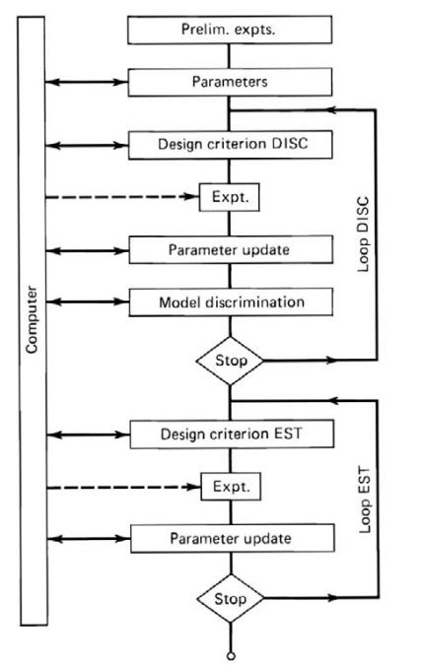
Основные этапы построения кинетических моделей
(согласно Froment G.F. Chemical Reactor Analysis and Design, 2010)
Последовательное планирование экспериментов
Не существует метода «подгонки», который мог бы компенсировать плохой экспериментальный план. При планировании экспериментов переменные должны охватывать достаточный диапазон, а структура предлагаемых уравнений скорости может указывать на области оптимального проведения экспериментов.
До конца 20 в. большинство планов были факторного типа (т. е. переменные задаются априори для ряда экспериментов). С конца 20 в. часто применяются последовательные эксперименты (Lazic, 2004; Taguchi et al., 2004).
Последовательные методы используют информацию и выводы, полученные из предыдущих экспериментов, для выбора оптимальных настроек для независимых переменных в последующих экспериментах.
Было разработано два типа последовательных методов для оптимального планирования:
для оптимального различения (дискриминации) между конкурирующими моделями с известной структурой уравнений скорости (Box and Hill, 1967; Box and Henson, 1969; Hosten and Froment, 1976);
для оптимальной оценки параметров в существующей модели (Box and Lucas, 1959; Froment and Mezaki, 1970).
Рисунок - Последовательное оптимальное планирование экспериментов
12
Notes:
2.7 ПОСЛЕДОВАТЕЛЬНЫЙ ДИЗАЙН ЭКСПЕРИМЕНТОВ
Слишком часто кинетические исследования имеют недостатки в плане. Не существует метода подгонки, который мог бы компенсировать плохой экспериментальный план. При планировании экспериментов многого можно достичь, используя только здравый смысл. Переменные должны охватывать достаточный диапазон, а структура предлагаемых уравнений скорости может указывать на области оптимального экспериментирования. Однако в случае сложных многомерных моделей для достижения максимальной эффективности может потребоваться строгий систематический подход. До недавнего времени большинство планов были факторного типа (т. е. переменные задаются априори для ряда экспериментов), но последовательные методы, похоже, применяются все чаще [Lazic, 2004; Taguchi et al., 2004]. Последовательные методы используют информацию и понимание, полученные из предыдущих экспериментов, для выбора настроек независимых переменных для следующего эксперимента оптимальным образом. Было разработано два типа последовательных методов для оптимального дизайна: (1) для оптимального различения между конкурирующими моделями с известной структурой [Box and Hill, 1967; Бокс и Хенсон, 1969; Хостен и Фромент, 1976] и (2) для оптимальной оценки параметров в существующей модели [Бокс и Лукас, 1959; Фромент и Мезаки, 1970].

Slide 13
Интерпретация экспериментальных данных

Slide 14
Интерпретация экспериментальных данных
Какая из моделей LHHW (или аналогичных) соответствует экспериментальным данным для гетерогенной каталитической реакции?
Задача более сложна, чем соответствующая проблема для гомогенной реакции (газо- или жидкофазной).
Необходимо устранить физические ограничения на общую скорость процесса: турбулентная система и/или мелкие гранулы катализатора.
Итерационные процедуры определения кинетики, используемые для однофазных реакций, могут быть применены при каталитическом процессе: постулируется выражение скорости, затем используется интегральный или дифференциальный метод, чтобы определить, соответствуют ли данные выражению скорости.
Из-за сложности модели LHHW для анализа данных часто удобно использовать метод начальной скорости**.
*Charles G. Hill. Intro To Chemical Engineering Kinetics Reactor Design - 1977
**Безденежных, Анатолий Андреевич. Инженерные методы составления уравнений скоростей реакций и расчета кинетических констант / А. А. Безденежных. — Ленинград : Химия, 1973. — 256 с.
14

Slide 15
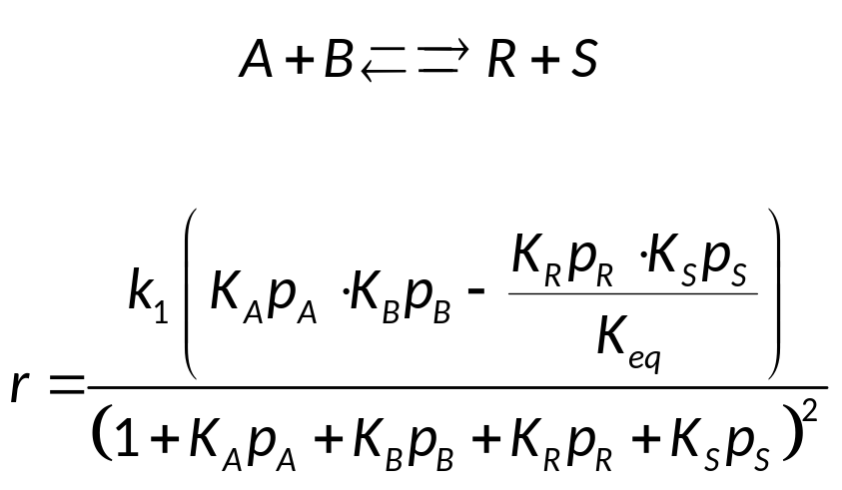
Метод начальной скорости (пример)
Исследования влияния полного давления на начальную скорость реакции для чистых реагентов, присутствующих в стехиометрических пропорциях, позволяют различать различные классы моделей
Первый шаг в разработке модели HW - выделение класса вероятных моделей с помощью графиков зависимости начальной скорости реакции от общего давления, состава сырья и температуры*.
При первоначальных исследованиях скорости в сырье не обязательно должны присутствовать продукты, а члены выражения скорости, включающие парциальное давление этих веществ, могут быть опущены при соответствующих экспериментальных условиях.
Использование стехиометрических соотношений реагентов также может привести к упрощению выражения скорости.
Рассмотрим обратимую бимолекулярную поверхностную реакцию между частицами A и B:
Если скорость сложной реакции определяется стадией поверхностной реакции, то:
*Charles G. Hill. Intro To Chemical Engineering Kinetics Reactor Design – 1977,
Hougen, O. A., "Reaction Kinetics in Chemical Engineering," Chem. Eng. Prog. Monograph Series, No. 1, 47, Chapter 5, 1951
15

Slide 16
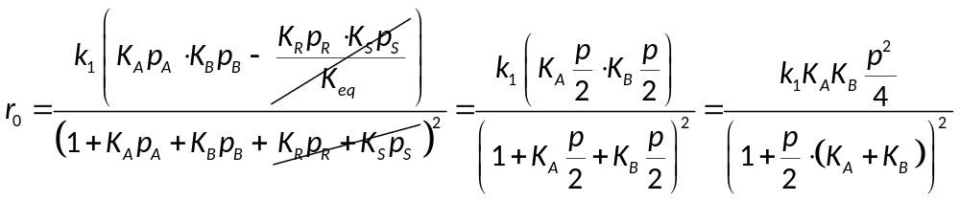
Метод начальной скорости (пример)
Рассмотрим обратимую бимолекулярную поверхностную реакцию между частицами A и B:
Если скорость сложной реакции определяется стадией поверхностной реакции, то:
Если используется эквимолярная подача частиц А и В, зависимость начальной скорости от общего давления p определяется выражением:
*Charles G. Hill. Intro To Chemical Engineering Kinetics Reactor Design – 1977,
Hougen, O. A., "Reaction Kinetics in Chemical Engineering," Chem. Eng. Prog. Monograph Series, No. 1, 47, Chapter 5, 1951
16

Slide 17
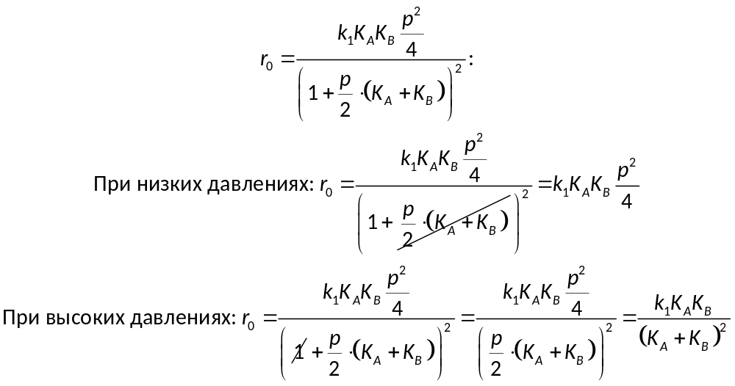
Метод начальной скорости (пример)
Если используется эквимолярная подача частиц А и В, зависимость начальной скорости от общего давления p определяется выражением:
*Charles G. Hill. Intro To Chemical Engineering Kinetics Reactor Design – 1977,
Hougen, O. A., "Reaction Kinetics in Chemical Engineering," Chem. Eng. Prog. Monograph Series, No. 1, 47, Chapter 5, 1951
17

Slide 18
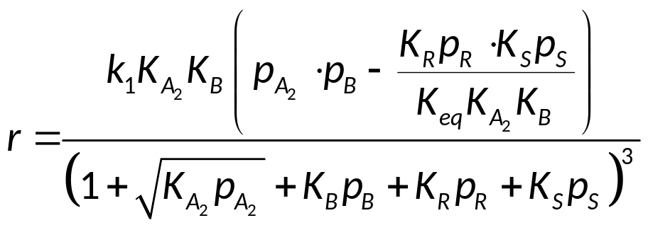
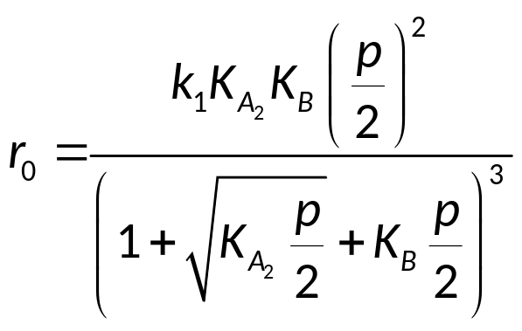
Метод начальной скорости (пример)
Если реакция протекает по механизму, требующему диссоциации одного из реагентов (А₂) при адсорбции, и реакция на поверхности является лимитирующей стадией, то выражение для скорости реакции примет вид:
Если используется эквимолярная подача частиц А₂ и В, зависимость начальной скорости от общего давления p определяется выражением:
*Charles G. Hill. Intro To Chemical Engineering Kinetics Reactor Design – 1977,
Hougen, O. A., "Reaction Kinetics in Chemical Engineering," Chem. Eng. Prog. Monograph Series, No. 1, 47, Chapter 5, 1951
18

Slide 19
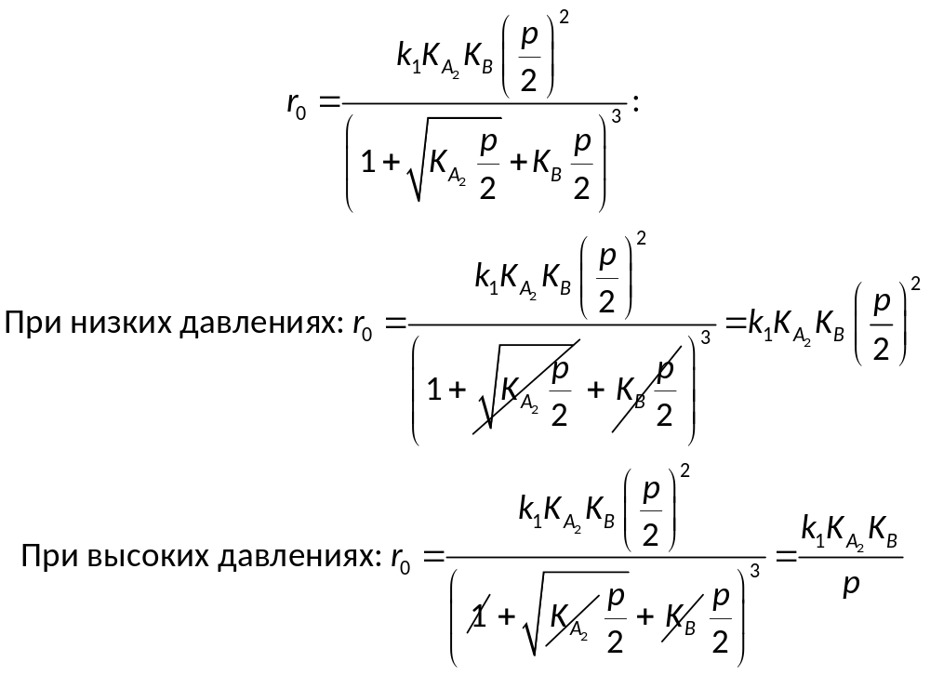
Метод начальной скорости (пример)
Если используется эквимолярная подача частиц А₂ и В, зависимость начальной скорости от общего давления p определяется выражением:
Следовательно, начальная скорость сначала возрастает, проходит через максимум, а затем снижается!
*Charles G. Hill. Intro To Chemical Engineering Kinetics Reactor Design – 1977,
Hougen, O. A., "Reaction Kinetics in Chemical Engineering," Chem. Eng. Prog. Monograph Series, No. 1, 47, Chapter 5, 1951
19

Slide 20
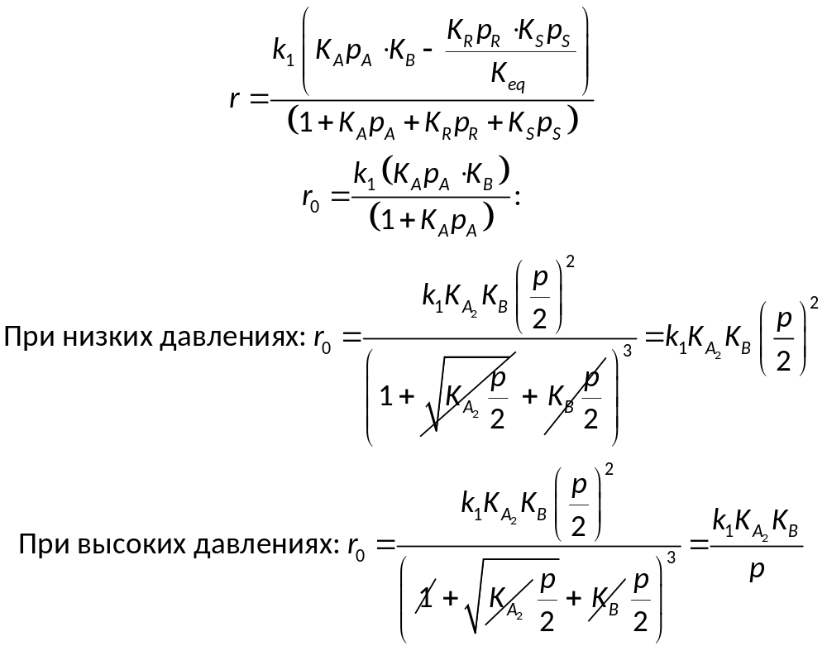
Метод начальной скорости (пример)
Если механизм Эли-Ридиела
В случае механизма типа Ридеала (уравнение 6.3.16) аналогичный анализ показывает, что в случае, когда поверхностная реакция является лимитирующей, начальная скорость начинается пропорционально квадрату давления и увеличивается неопределенно с увеличением общего давления. . При высоких давлениях оно линейно относительно общего давления.
Следовательно, начальная скорость сначала возрастает, проходит через максимум, а затем снижается!
*Charles G. Hill. Intro To Chemical Engineering Kinetics Reactor Design – 1977,
Hougen, O. A., "Reaction Kinetics in Chemical Engineering," Chem. Eng. Prog. Monograph Series, No. 1, 47, Chapter 5, 1951
20

Slide 21
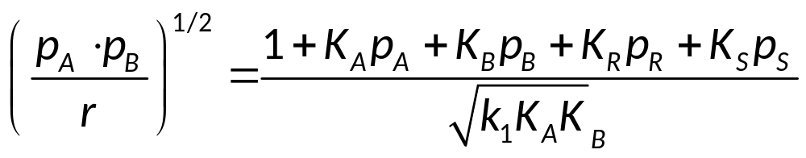
Метод начальной скорости (пример)
1. Аналогично рассматривают случаи, когда RDS является адсорбция или десорбция веществ; влияние общего давления на начальную скорость реакции для таких случаев изучено (Hougen, 1951).
2. Исследования влияния давления на значения начальных скоростей помогают ограничить возможные виды выражения скорости в соответствии с определенными механизмами.
3. Последующие исследования служат для определения точной формы выражения скорости реакции: с использованием нестехиометрического состава сырья, с добавлением инертных веществ, с добавлением продуктов в сырьё.
4. Для определения констант, участвующих в модели скорости, часто бывает удобно инвертировать выражение скорости, чтобы получить форму, подходящую для анализа данных. Например, для прямой реакции с бимолекулярным механизмом:
5. При большом количестве констант можно использовать анализ наименьших квадратов.
*Charles G. Hill. Intro To Chemical Engineering Kinetics Reactor Design – 1977,
Hougen, O. A., "Reaction Kinetics in Chemical Engineering," Chem. Eng. Prog. Monograph Series, No. 1, 47, Chapter 5, 1951
21

Slide 22
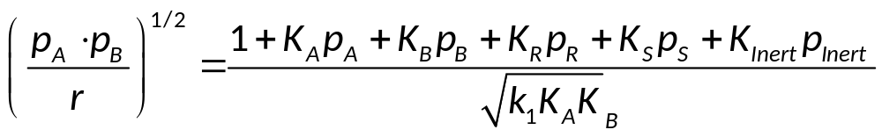
Метод начальной скорости (пример)
Замечание:
Могут быть предложены различные конкретные модели, каждая из которых приводит к соответствующей математической формулировке (не обязательно уникальной).
Не оправданы попытки соотнести экспериментальные данные с помощью каждой из множества таких математических моделей, а затем «заключить», что та, которая лучше всего соответствует данным (меньше ошибка по МНК), - это «истинный» кинетический механизм.
Требуется гораздо больше суждений: если данное математическое выражение может обеспечить хорошее соответствие данным, это не обязательно означает, что предполагаемый механизм действительно является «правильным».
При рассмотрении обратимых реакций, при возможной адсорбции инертных веществ, параллельных или последовательных реакций можно ввести еще больше констант. Благодаря гибкости, обеспечиваемой этими константами, нетрудно получить хорошее соответствие полученных данных математическому выражению: «С шестью константами можно уместить атакующего носорога» (с)*.
*Charles G. Hill. Intro To Chemical Engineering Kinetics Reactor Design – 1977,
Hougen, O. A., "Reaction Kinetics in Chemical Engineering," Chem. Eng. Prog. Monograph Series, No. 1, 47, Chapter 5, 1951
22

Slide 23
Метод начальной скорости (пример)
Замечание:
«Наилучшее» соответствие данных может привести к результатам, лишенным физического смысла: например, отрицательным константам адсорбционного равновесия.
Тем не менее, такие модели скорости реакции могут быть полностью пригодны для целей проектирования, если они не экстраполируются за пределы экспериментальных данных (условий эксперимента), на которых они основаны.
Константы адсорбционного равновесия, входящие в модели LHHW, не могут быть определены из констант адсорбционного равновесия, полученных из систем «в отсутствии реакции» (например, при пониженных температурах) - вероятно, лишь небольшая часть каталитических центров эффективно способствует протеканию реакции.
*Charles G. Hill. Intro To Chemical Engineering Kinetics Reactor Design – 1977,
Hougen, O. A., "Reaction Kinetics in Chemical Engineering," Chem. Eng. Prog. Monograph Series, No. 1, 47, Chapter 5, 1951
23

Slide 24
Дополнительная литература
Безденежных, Анатолий Андреевич. Инженерные методы составления уравнений скоростей реакций и расчета кинетических констант / А. А. Безденежных. — Ленинград : Химия, 1973. — 256 с.
Методы составления математических моделей кинетики реакций
Метод Баландина
Метод маршрутов
Метод линейных последовательностей
Метод стационарных концентраций
Методы, основанные на использовании адсорбционных изотерм
Метод Хоутена — Ватсона
  Простые реакции
  Сложные реакции
  Важность структуры кинетических моделей для гетерогенно-каталитических реакций
Построение кинетических моделей реакций с применением теории графов
Кинетические модели топохимических реакций
24

Slide 25
Дополнительная литература
Безденежных, Анатолий Андреевич. Инженерные методы составления уравнений скоростей реакций и расчета кинетических констант / А. А. Безденежных. — Ленинград : Химия, 1973. — 256 с.
Методы расчета кинетических констант
Постановка задачи расчета констант
О единственности решения обратной задачи
Линеаризация уравнений скоростей реакций при поиске констант
Масштабирование кинетических констант
О корректно и некорректно поставленных задачах поиска констант
О полноте экспериментальных кинетических данных
Интегральные методы
Дифференциальные методы
Метод опорных функций
Линейные методы наименьших квадратов
Метод градиента
Метод оврагов
Нелинейные методы наименьших квадратов
Методы, основанные на отыскании корней квадратичного полинома
Методы, основанные на прямом сравнении последовательных оценок минимизируемой функции
Метод релаксации
Метод Уэя — Претера
Статистические методы
25

Slide 26
Сравнение опубликованных уравнений скорости реакции синтеза метанола CO и H₂ (пример)
В литературе можно найти множество уравнений скорости. Часто бывает сложно сделать выбор между ними.
Для этого необходимо провести анализ условий эксперимента и аппроксимацию данных уравнениями скорости.
Как правило, следует избегать использования уравнений скорости, полученных для другого катализатора или на основе данных, выходящих за рамки экспериментальных условий.
Кучинский и др. (1987):
Небольшой интегральный реактор с диаметром трубки 8 мм, две термопары, перемещающиеся внутри рубашки реактора.
Содержание CO 0,10-0,54; давление 3-9 МПа, температура 210-272 °C, катализатор BASF S3.85 - медный низкотемпературный катализатор.
Бос и др. (1989):
Реактор Берти (внутреннее смешение), содержание CO 0,10-0,54; давление 3-9 МПа, температура 210-272 °C, катализатор BASF S3.85 - медный низкотемпературный катализатор.
26
*R. J. Wijngaarden. Industrial Catalysis - 1998.pdf

Slide 27
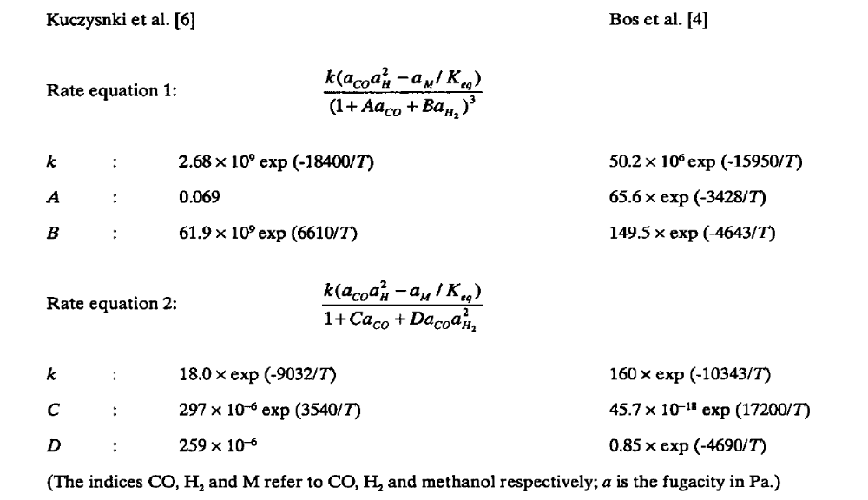
Сравнение опубликованных уравнений скорости реакции синтеза метанола CO и H₂ (пример)
Кучинский и др. (1987):
Небольшой интегральный реактор с диаметром трубки 8 мм, две термопары, перемещающиеся внутри рубашки реактора.
Содержание CO 0,10-0,54; давление 3-9 МПа, температура 210-272 °C, катализатор BASF S3.85 - медный низкотемпературный катализатор.
Бос и др. (1989):
Реактор Берти (внутреннее смешение), содержание CO 0,10-0,54; давление 3-9 МПа, температура 210-272 °C, катализатор BASF S3.85 - медный низкотемпературный катализатор.
27
*R. J. Wijngaarden. Industrial Catalysis - 1998.pdf

Slide 28
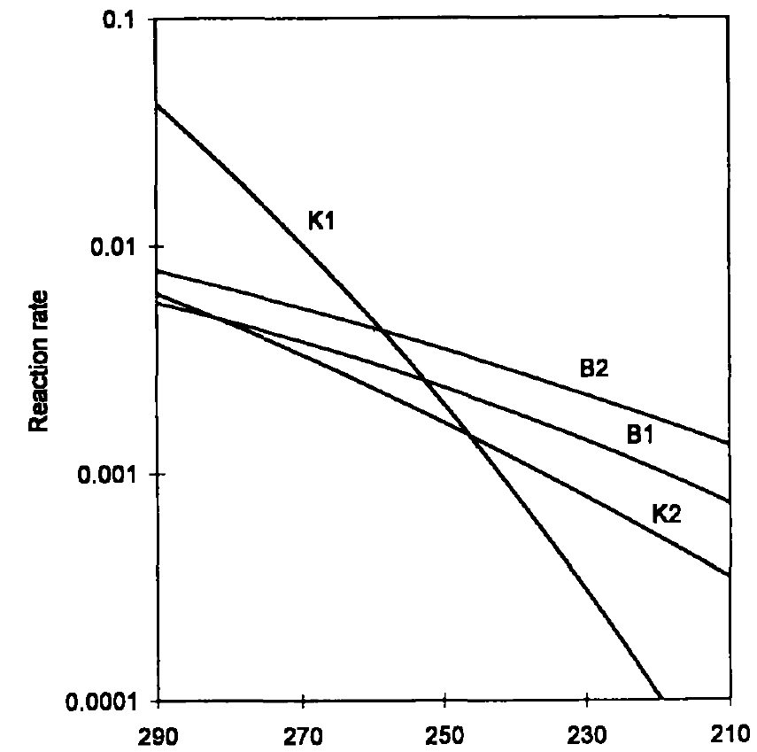
Сравнение опубликованных уравнений скорости реакции синтеза метанола CO и H₂ (пример)
Рисунок - Начальная скорость реакции синтеза метанола в изученном диапазоне температур: кривые K1 и K2 - уравнения 1 и 2 по Кучинскому; кривые B1 и B2 - уравнения 1 и 2 по Босу
Результаты К1 сильно отклоняются от других «подгонок» данных – видимо, некоторые из сообщаемых параметров должны быть неправильными (вероятно, температура активации). Три другие корреляции имеют аналогичный наклон.
Корреляция К2, в области низких температур, дает более низкие скорости. Это может быть вызвано экспериментальным методом: использовались две перемещающиеся термопары, расположенные в рубашках - теплопроводность в рубашках существенно сгладит измеряемый профиль температуры.
Если бы измеренные профили температуры были в условиях реакции примерно на 10-12°С ниже, данные К2 более-менее совпадали бы с В1 и В2.
28
*R. J. Wijngaarden. Industrial Catalysis - 1998.pdf

Slide 29
Сравнение опубликованных уравнений скорости реакции синтеза метанола CO и H₂ (пример)
Рисунок - Начальная скорость реакции синтеза метанола в изученном диапазоне температур: кривые K1 и K2 - уравнения 1 и 2 по Кучинскому; кривые B1 и B2 - уравнения 1 и 2 по Босу
Какое выражение предпочтительнее использовать?
В1 и В2?
Степень заполнения катализатора Cu/ZnO молекулами CO и Н₂ может быть исследована. В рассматриваемом диапазоне температур:
Для В1: θ_{CO} = 0,50–0,57, θ_{Н2} = 0,19–0,30,
Для В2: θ_{CO} = 0,025–0,80, θ_{Н2} = 0,0006–0,011.
Значения θ_{Н2} для В2 кажутся не очень реалистичными. Они указывают на механизм Эли-Ридила. Значит можно отдать предпочтение корреляционного уравнения В1 (Бос и др.).
Однако следует отметить, что анализ проводился только для начальных скоростей.
29
*R. J. Wijngaarden. Industrial Catalysis - 1998.pdf

